Slide 1
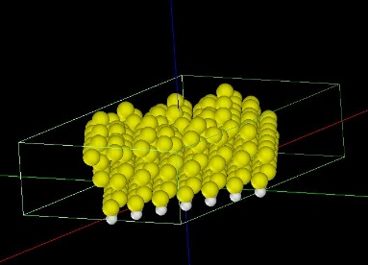
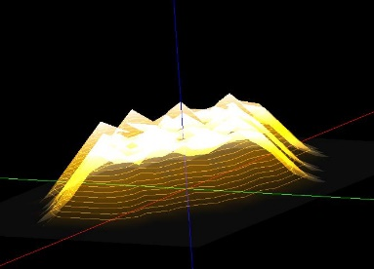
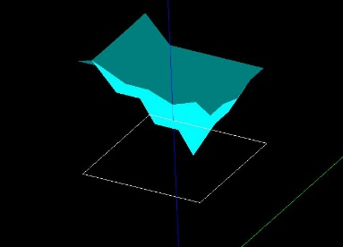
【GeoAFM】 高速相互予測AFMシミュレータ
GeoAFM
試料とAFM像から探針形状を予測
試料
AFM像
探針
Si(111)-(7×7)DAS構造のAFM像、および、結晶原子構造データから得られる試料画像データから、探針形状画像をシミュレーションによって求めたものです。
Notes:
1
GeoAFM_CalcTip_Inorganic_001
試料表面の凹凸を表現した形状データ、測定AFM像データから、探針の立体的な形状データを高速に予測するシミュレーションを実行します。

